Slide 1

ООО «Гео Сервисная Компания»
Новое время – новые технологии
ООО
www.gskneft.ru
"ГСК"

Slide 2








ООО «Гео Сервисная Компания» осуществляет свою деятельность с 2008 года.
За годы успешной работы Компания установила следующие принципы успешного сотрудничества с Заказчиками:
Полное выполнение договорных обязательств.
Использование собственных средств, оборудования, а также иных ресурсов для выполнения договорных обязательств.
Соблюдение действующего законодательства РФ на всех стадиях выполнения договоров.
Развитие долгосрочных и взаимовыгодных отношений с Заказчиками.
Гибкий подход к реализации новых проектов.
Внутреннее обучение персонала Компании с целью совершенствования базы знаний и навыков выполняемых работ.
На сегодняшний день нашими Заказчиками стали такие добывающие компании, как:
АО «Самотлорнефтегаз», ОАО «ННП», ПАО «Варьеганнефтегаз», ООО «Оренбургнефть»,
ООО «РН-Уватнефтегаз», ООО «РН-Юганскнефтегаз», ОАО «Томскнефть ВНК», ООО «РН-
Краснодарнефтегаз», ООО «РН-Ванкор»
ООО «Газпромнефть-Хантос», АО «Газпромнефть-Ноябрьскнефтегаз», ООО «Газпромнефть-
Оренбург»
ОАО «ТомскГазПром», ООО «Газпром георесурс», ООО «Газпром добыча Надым», ООО «Газпром добыча Уренгой», ООО «Газпром добыча Ямбург», ООО «Газпром добыча Ноябрьск»
ОАО «Ульяновскнефть», ОАО МПК «Аганнефтегазгеология», ОАО «Варьеганнефть»,
ЗАО «Томская нефть», ОАО НАК «АКИ-ОТЫР»
ООО «Славнефть-Красноярскнефтегаз»,
ПАО «Славнефть-Мегионнефтегаз»
    ООО «Башнефть-ПЕТРОТЕСТ»
    ООО «Башнефть-Добыча» ООО «Сладковско-Заречное»
География производимых работ более 170 месторождений
ООО
"ГСК"
Notes:
2

Slide 3

Виды деятельности Компании
Диагностика и оценка технического состояния скважин с применением магнитного интроскопа.
Замер дебита и газового фактора на эксплуатационном фонде скважин мобильными замерными установками.
Проведение всех типов гидродинамических, газодинамических и газоконденсатных исследований пластовых флюидов как классическими методами, так и с использованием современного оборудования.
Щадящее глушение скважин с применением гидрофобного-эмульсионного раствора.
Освоение скважин азотно-бустерными установками и контроль параметров при ОПЗ и ГРП.
Анализ и интерпретация данных промысловых и лабораторных исследований с применением современных специализированных программных продуктов.
Отбор и лабораторные исследования глубинных и устьевых проб пластового флюида.
ООО
"ГСК"
Notes:
3

Slide 4

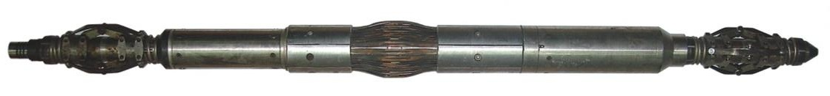
Оценка технического состояния ЭК магнитным интроскопом
Габаритные размеры: МИ-50/МИ-51/МИ-52/МИ-53
Диаметр 114/130/140/92 мм, длина 2000/2000/2000/2000 мм, масса не более 80/100/120/150/80 кг.
Минимальный условный диаметр выявляемого дефекта типа «сквозное отверстие» – 4 мм.
Минимальный размер выявляемого дефекта типа «поперечная щель»:
Длина – 30 мм; Раскрытие – 1 мм; Глубина – 20 % от толщины стенки.
Минимальные размеры выявляемого дефекта типа «коррозионная каверна»:
Длина – 10 мм; Ширина – 10 мм; Глубина – 40 % от толщины стенки.
Типы диагностируемых труб – обсадные колонны нефтяных скважин;
Условный диаметр обсадной колонны: 146/168/178/114 мм.
Дефекты нарушения целостности ЭК скважины разделены на три группы по потере толщины металла:
Слабой коррозии – от 0 до 30%
Средней коррозии – от 30 до 70%
Сильной коррозии – от 70 до 100% (сквозные отверстия)
Компанией выполнено более 5000 скважино-операций по диагностике технического состояния ЭК скважин
ООО
"ГСК"
Notes:
4

Slide 5


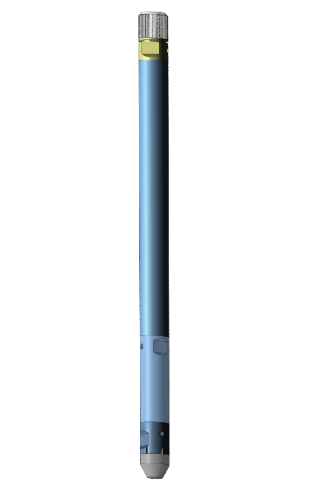
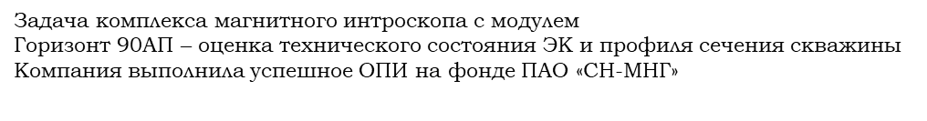
Комплексирование геофизических методов
для диагностики и оценки
технического состояния скважины
МИ-5Х
МАК-9-СК
МИ-5Х
ГК-ЛМ
МАК-9-СК
ООО
5
"ГСК"

Slide 6
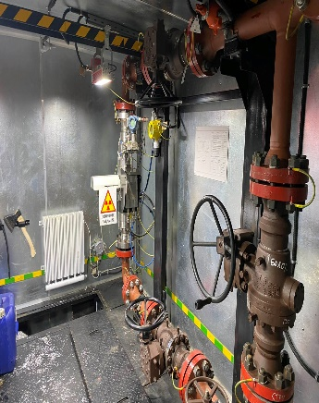
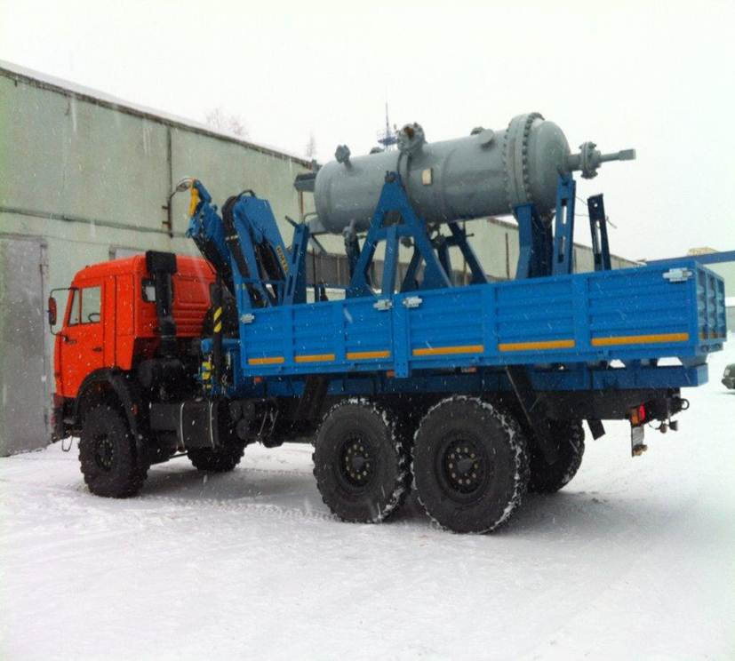

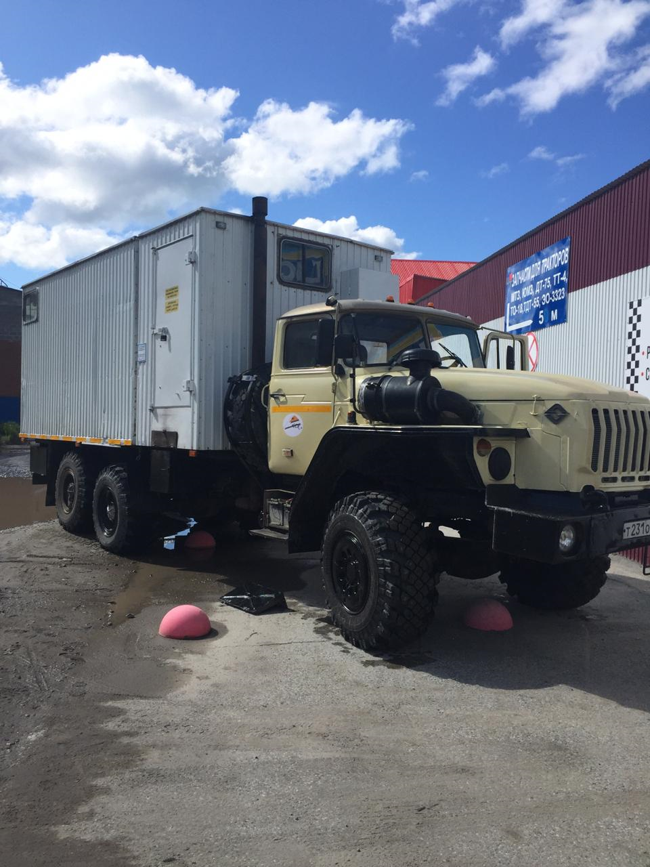
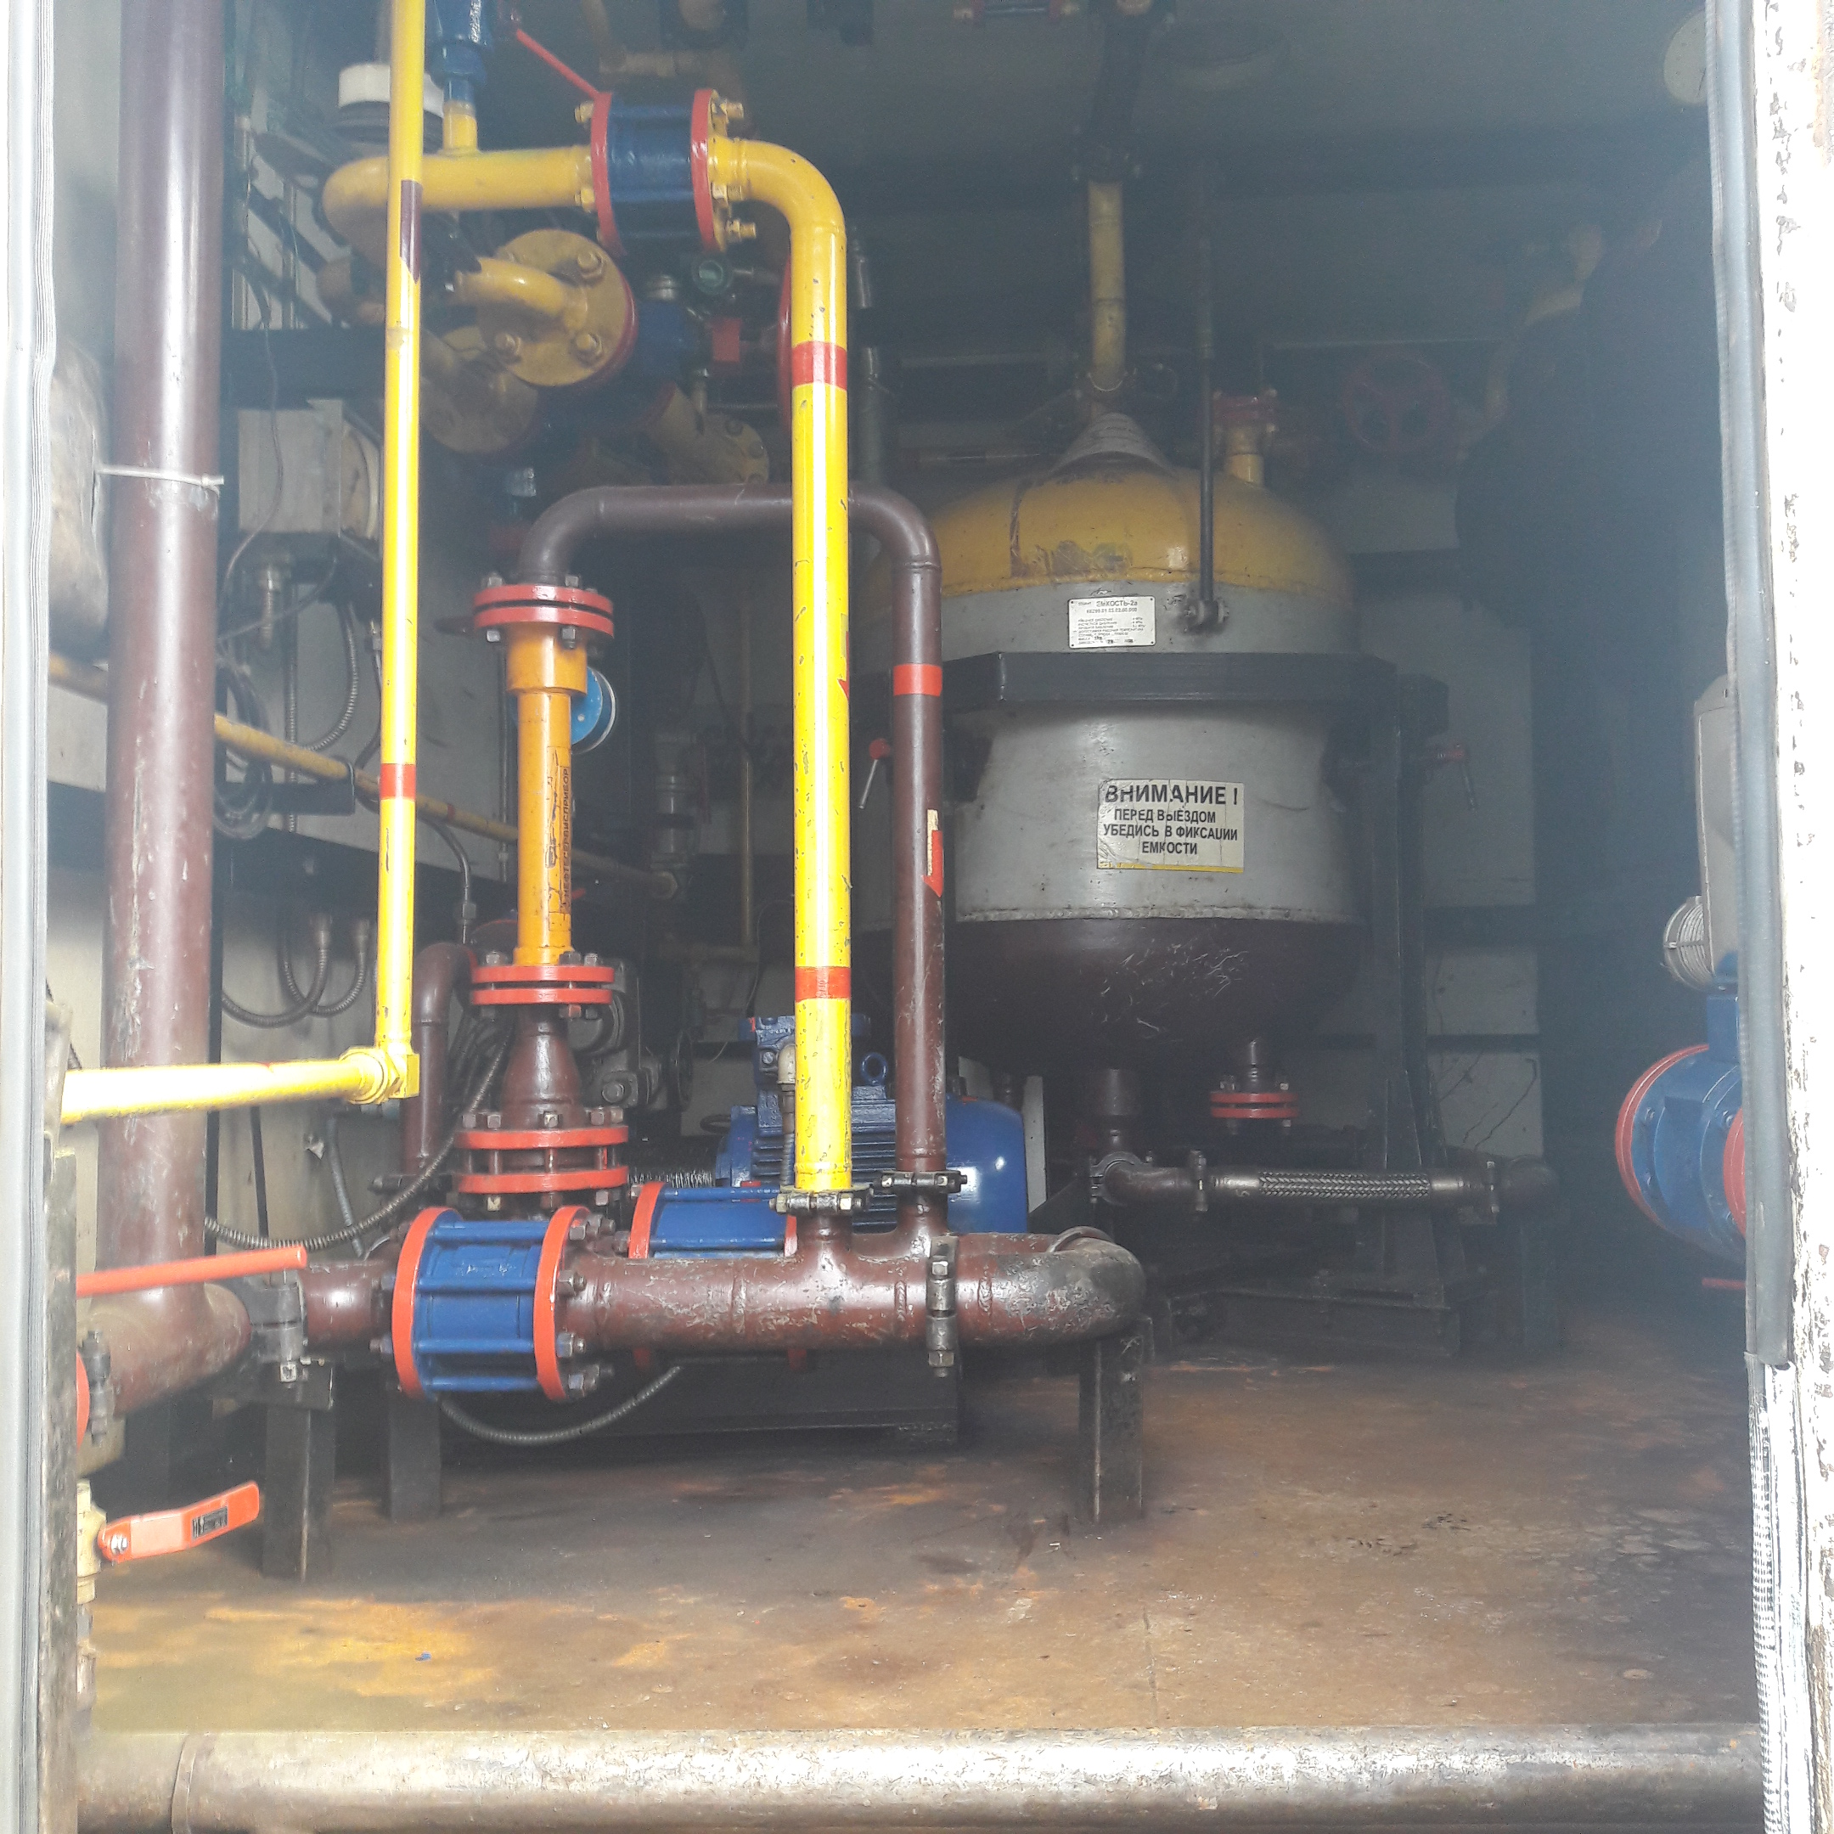
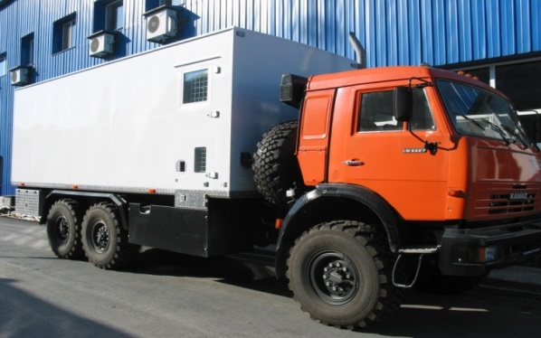
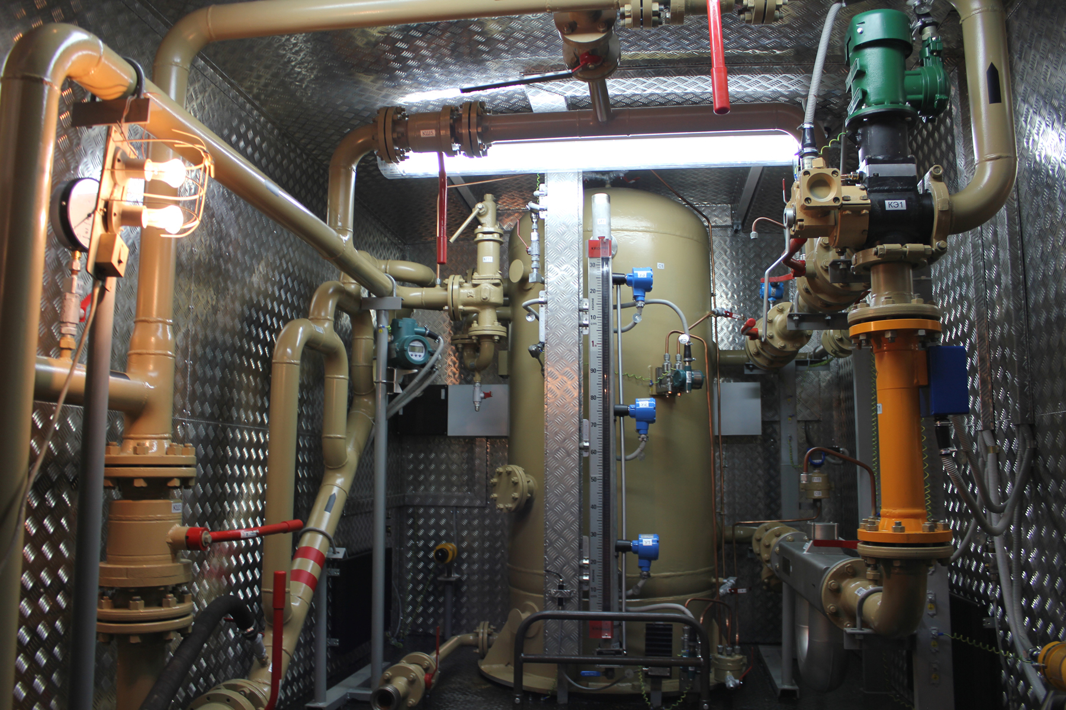
Комплексные гидродинамические и газоконденсатные исследования скважин
Roxar MPFM 2600
Многофазный расходомер
Мобильные замерные установки
Позволяют выполнять раздельный замер дебитов жидких углеводородов, попутной воды и газа.
Позволяют сбрасывать попутный газ непосредственно на факельную установку.
Обеспечены метрологической и разрешительной документацией.
Различные варианты мобильной базы: сани, прицеп, полноприводное автомобильное шасси повышенной проходимости (КАМАЗ).
ГС
(газосепаратор сетчатый)
УЗМ-Т
(Установка измерительная мобильная)
ООО
"ГСК"

Slide 7
Комплексные гидродинамические и газоконденсатные исследования скважин
Мобильные лаборатории по исследованию скважин
Передвижные лаборатории на базе полноприводных автомобилей оснащены комплексом оборудования безопасного и эффективного для проведения спуско-подъемных операций глубинных приборов (автономных манометров-термометров, пробоотборников) на проволоке с регистрацией параметров работы лебедки.
Лаборатория ГДИС
Лаборатория ГДИС на базе а/м ГАЗ-2752 «Соболь» 4х4 с автономным генератором
ООО
"ГСК"
Notes:
7

Slide 8
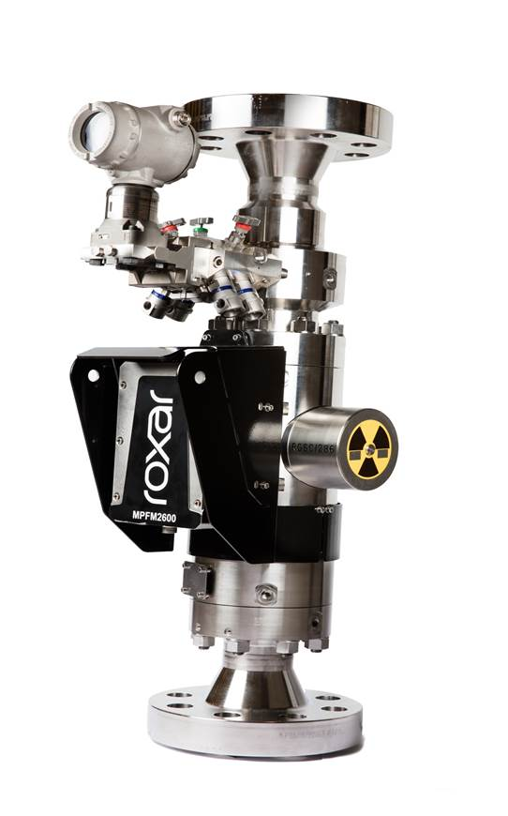
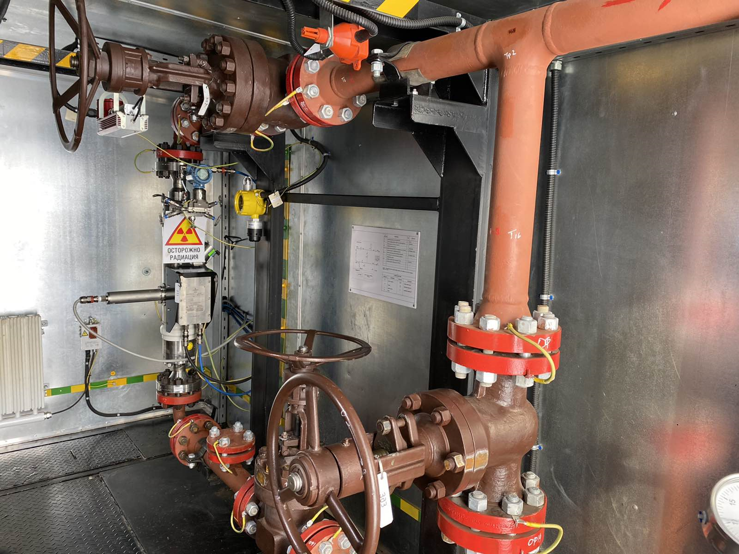
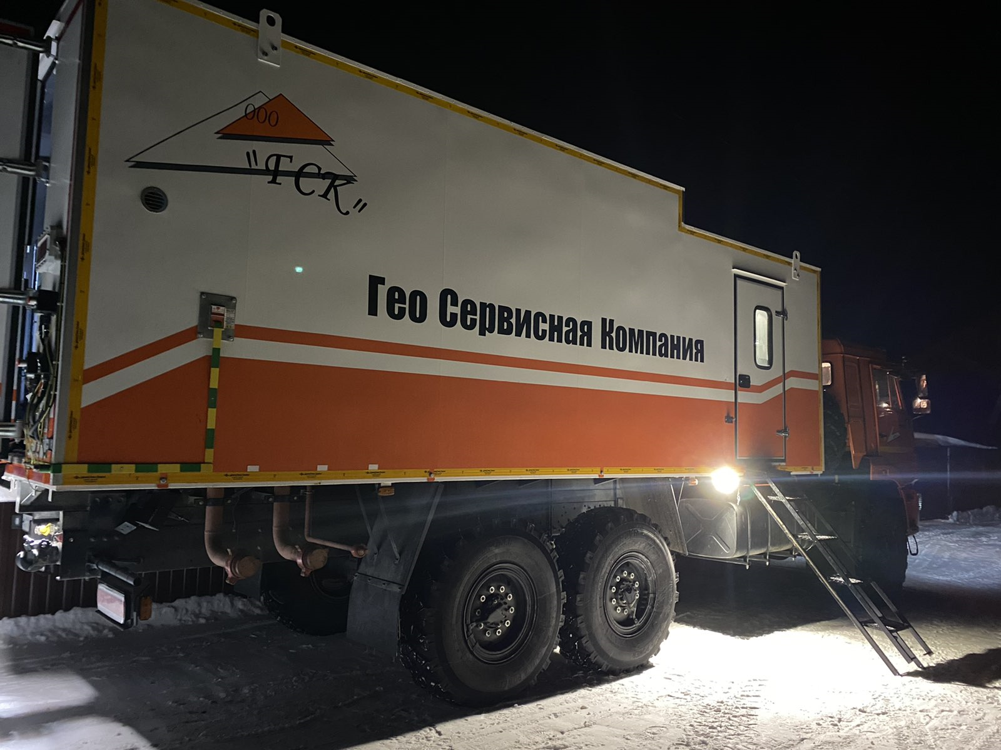
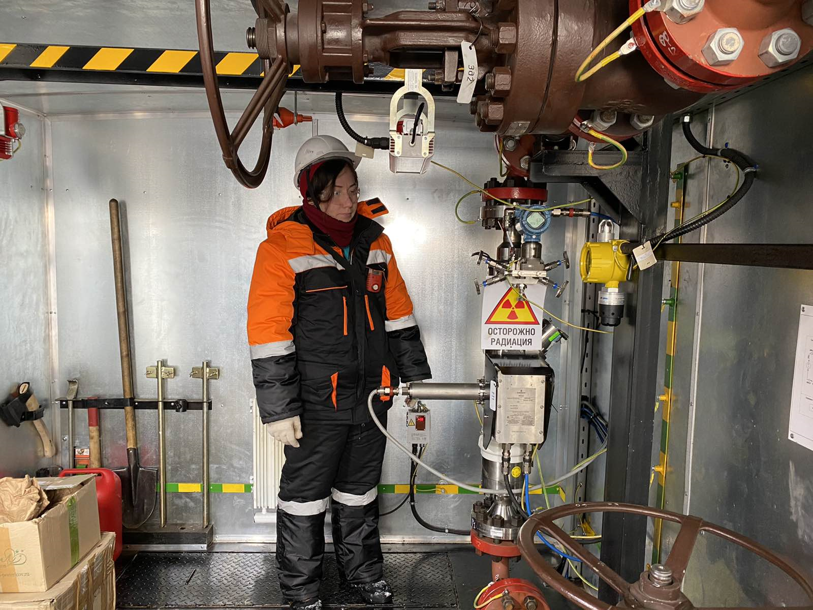
Многофазный расходомер Roxar MPFM 2600
Roxar MPFM 2600 – многофазный расходомер третьего поколения.
Можно использовать MPFM 2600 в качестве постоянных измерителей фазовых дебитов на отдельных скважинах и устанавливать их в ранее недоступных местах.
Расходомер позволяет производить замеры в широком диапазоне рабочих условий: по обводненности – от 0 до 100%, прибор позволяет делать замеры на месторождениях с высоким содержанием сероводорода.
Расходомер оборудован безопасным гамма-плотномером с радиоактивным источником Cs137, для точного измерения плотности потока.
Для исследования скважин с высокими и низкими дебитами, имеются различные установки с возможностью замены трубок Вентури.
ООО
"ГСК"
Notes:
8

Slide 9
Услуги предоставляемые по промысловым направлениям нефтегазовых объектов
Фонтанный способ эксплуатации
Механизированный способ эксплуатации
Скважины в пробной эксплуатации и испытании
Оказываемые Услуги:
1. Замер дебита жидкости (воды, нефти) и газа с использованием самоходной замерной установки УЗМ.Т и УЗМ
2. Замер пластового и забойного давления
3. Отбор поверхностных проб
4. Отбор глубинных проб
5. Индикаторная кривая (ИК). Выбор оптимального режима эксплуатации
6. Кривая восстановления давления (КВД)
8. Гидропрослушивание участков
Оказываемые Услуги:
Замер дебита жидкости (воды, нефти) и газа с использованием самоходной замерной установки УЗМ.Т и УЗМ
Замер Рпл (Нст), Рзаб, (Ндин)
Кривая восстановления уровня (КВУ)
Динамометрирование
Отжим уровня
Вывод на режим
Индикаторная кривая
Замер газового фактора
Гидропрослушивание
Оказываемые Услуги:
Замер дебита жидкости (воды, нефти) и газа с использованием самоходной замерной установки УЗМ.Т и УЗМ с одновременной утилизацией газа путем сжигания через «факел»
Установка и обвязка сепаратора (НГС)
Замер дебита жидкости, газа
Отбор проб газа
3. Исследования объектов
Кривая восстановления давления (КВД)
Отбор глубинных проб
Отбор устьевых проб
Нагнетательные, Пьезометрические и др.
Инженерно–аналитическое сопровождение
Оказываемые Услуги:
Замер пластового и забойного давления
Кривая падения давления (КПД)
Индикаторная кривая
Гидропрослушивание
Отбор проб
Оказываемые Услуги:
Подбор оптимального объема исследований
Интерпретация ГДИС с выдачей отчетов
Картопостроение
ООО
"ГСК"
Notes:
9

Slide 10
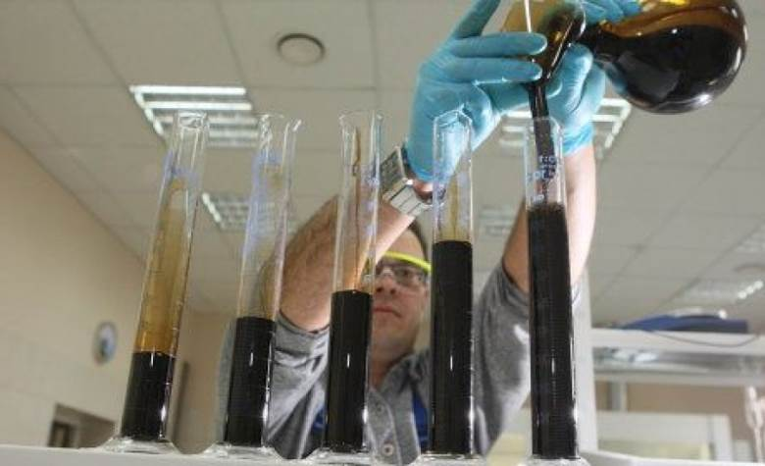
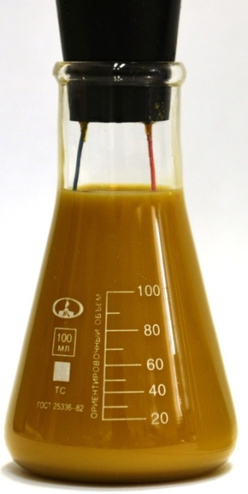
Технология щадящего глушения скважин с применением гидрофобно-эмульсионного раствора РУН-2
Технология глушения скважин составом РУН-2 эффективна как в терригенных, так и карбонатных коллекторах с давлением на уровне гидростатического, с аномально низким пластовым давлением (АНПД) и с аномально-высоким пластовым давлением (АВПД).
Щадящее глушение скважин сопровождается сохранением дебитов по нефти после ремонтных работ, а также легкостью освоения скважин.
Геолого-промысловые условия применения.
Проницаемость – более 0,03 мкм²
Глубина залегания пласта – не лимитируется.
Пластовая температура – до 150^{о}С.
Толщина пласта – не лимитируется.
Вязкость нефти – не лимитируется.
Минерализация и тип воды – не лимитируется.
Технология рекомендована для применения как в вертикальных так и в горизонтальных скважинах.
№ п/п | Параметр | РУН-2
1 | Плотность, кг/м³ | 1000-1340
2 | Температура застывания, ºС | Минус 40
3 | Термостабильность, °С ( в течение 120 часов) | До 150
4 | Фильтратоотдача за 30 мин., см³ | 11
5 | Коэффициент относительного изменения проницаемости керна после закачки состава при постоянном градиенте давления, % | -20
Лабораторными и промысловыми исследованиями установлено, что коэффициент восстановления проницаемости призабойной зоны нефтяного пласта при контакте с РУН-2 – 0,95-0,99
ООО
"ГСК"
10

Slide 11
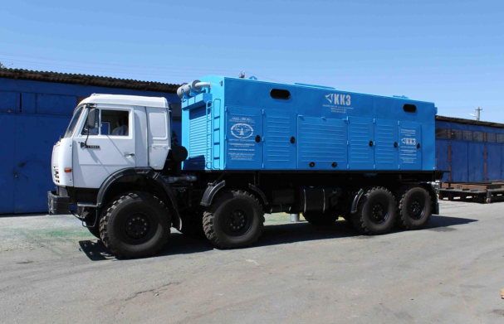
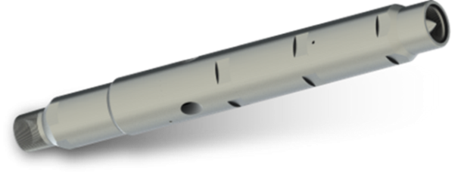
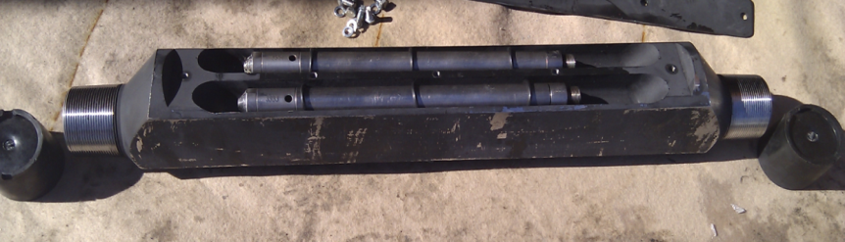
Освоение скважин и контроль параметров при ОПЗ и ГРП
Освоение скважин с применением азотно-бустерной установки (СДА, УНГ)
Нагнетаемый установкой инертный газ проходит через пусковые муфты, аэрирует жидкость в скважине, снижая её плотность и вес столба жидкости.
Освоение скважин применением струйного насоса
Гибкий и эффективный способ вызова притока, позволяющий отработать скважину на разных режимах, проводить дополнительные операции воздействия на пласт.
Контроль параметров при ОПЗ и ГРП
Мандрель-контейнер предназначен для размещения геофизических автономных приборов в компоновку НКТ с целью измерений параметров температуры и давления без перекрытия прохода в НКТ.
ООО
"ГСК"
11

Slide 12
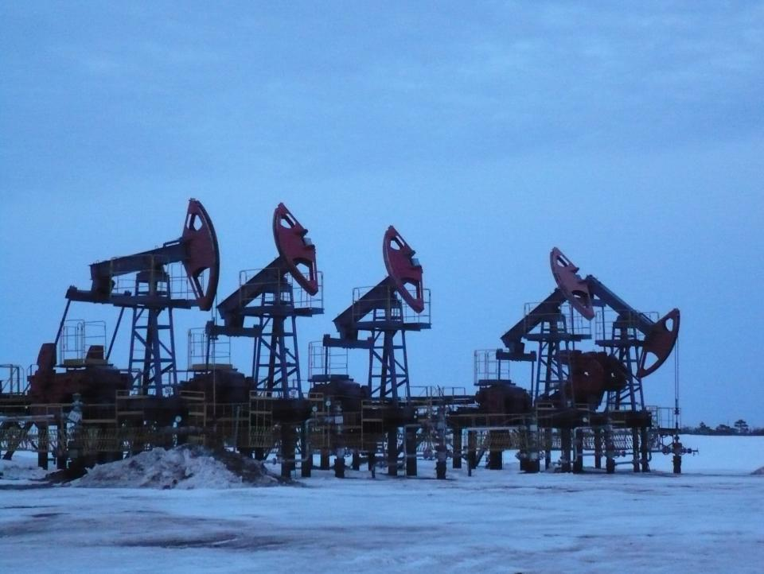
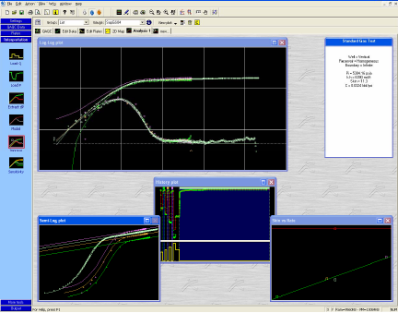
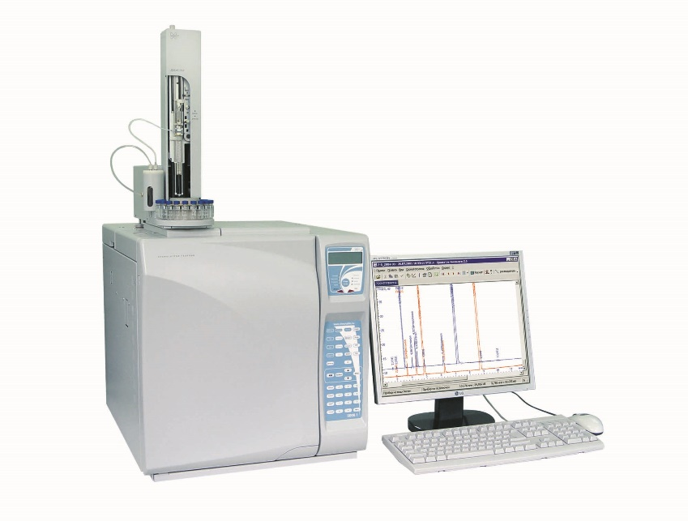
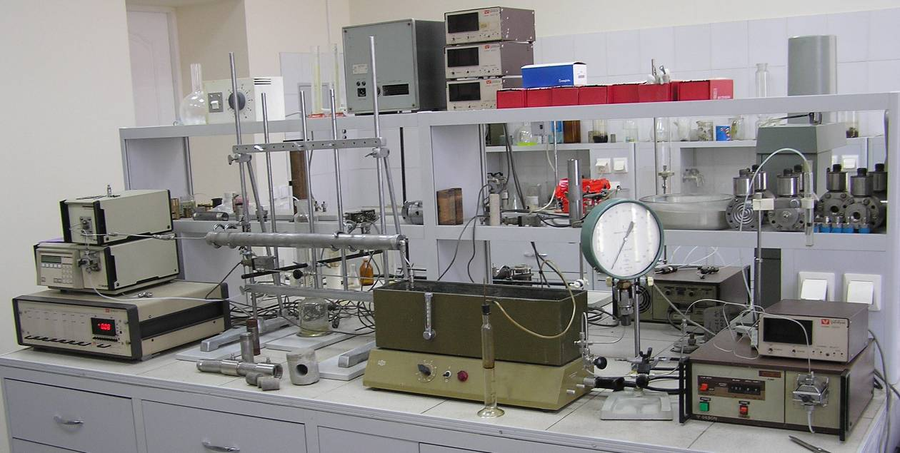
Анализ и интерпретация данных промысловых и лабораторных исследований
Анализ отобранных проб флюидов в аккредитованной лаборатории
Интерпретация исследований в современном специализированном программном комплексе Kappa Sapfir аттестованными специалистами
ООО
"ГСК"

Slide 13
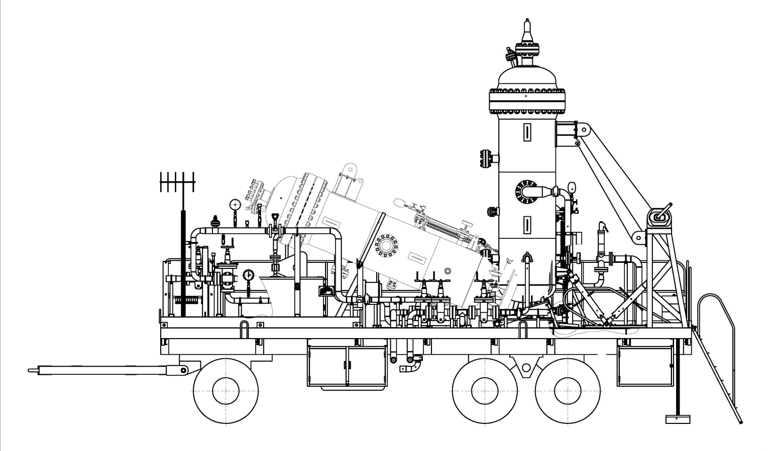
Новые разработки
В настоящее время специалистами ООО «ГСК» разработана мобильная сепарационная установка для проведения газоконденсатных и газодинамических исследований с возможностью раздельного пофазового замера дебита жидкости и газа без выпуска газа в атмосферу c отработкой в шлейф;
Учет дебита газа – вихревой счетчик газа;
Учет дебита жидкости – кориолисовый расходомер.
Процесс исследования контролируется электронными и показывающими манометрами и термометрами, визуальным уровнемером, влагомером. Все параметры работы установки передаются на контроллер.
ООО
"ГСК"
13

Slide 14
Новые разработки
Малогабаритный интроскоп МИ-4М для исследования «хвостовиков» Ø114м на жестком кабеле и автономный малогабаритный интроскоп МИ-4АМ для исследования «хвостовиков» Ø114м на буровом инструменте, НКТ и ГНКТ находится в промышленной эксплуатации с 2018 года.
Так же ведутся ОПР над малогабаритным интроскопом МИ-5НКТ для исследования насосно-компрессорных труб Ø69 мм и Ø73мм на гибком трехжильном кабеле.
ООО
.
"ГСК"
14

Slide 15
ООО
"ГСК"
ООО «Гео Сервисная Компания»
625000 РФ, г. Тюмень, ул. Герцена, д.55
тел.: +7 (3452) 56-56-29
e-mail: gsk@geoservic.ru
www.gskneft.ru
Notes:
15

